Slide 1
MHW1
Nome Cognome
Matricola
Data

Slide 2
Descrizione del progetto
In questo MHW3, dovevamo integrare almeno due API REST di cui almeno una senza autenticazione o con API key, e almeno una con autenticazione OAuth2.
Ho implementato 3 API REST di cui due senza autenticazione e una con autenticazione OAuth2.
La scelta delle API doveva essere inerente alla tematica del progetto, infatti le API che ho implementato sono:
https://www.breakingbadapi.com/api/characters che permette di avere informazioni (nome del personaggio, data di compleanno, stato, soprannome, interprete del personaggio e foto) sui personaggi ricercati della serie TV Breaking Bad (è inerente al progetto in quanto Breaking Bad è una delle 9 opzioni della prima domanda del quiz).
http://hp-api.herokuapp.com/api/characters che permette di avere informazioni (nome, genere, casata, data di compleanno, colore degli occhi, patronus, nome dell’attore e foto) sui personaggi ricercati della saga di Harry Potter (è inerente al progetto in quanto Harry Potter è una delle 9 opzioni della seconda domanda del quiz).
https://kitsu.io/api/oauth/token che permette di avere informazioni () sugli anime ricercati (è inerente al progetto in quanto la terza domanda del quiz parla di anime).

Slide 3

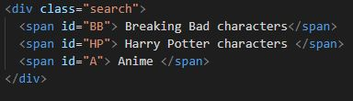
Descrizione del progetto
Per differenziare le 3 API ho inserito 3 bottoni nella pagina:
Ogni bottone fa riferimento a una delle API implementate e una volta che vengono premuti verrà chiamata la stessa funzione (url) per tutti e 3 (screen pagina successiva).

Slide 4
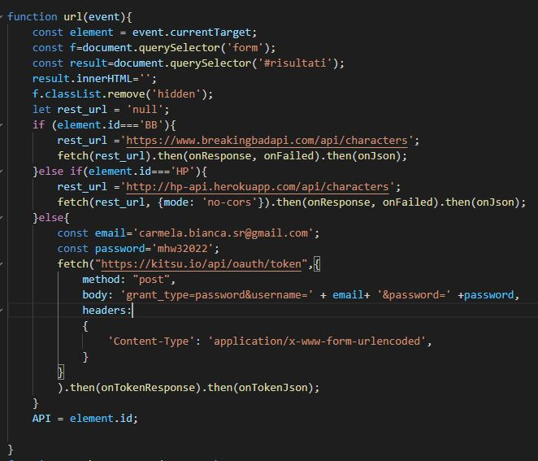
Descrizione del progetto

Slide 5
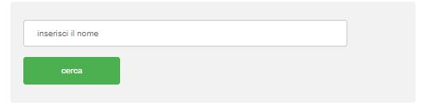
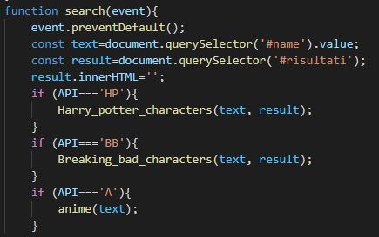
Descrizione del progetto
Una volta premuto uno dei bottoni faccio apparire una casella di testo e un bottone submit, inoltre in base all’id del bottone selezionato eseguo la fetch con l’url a cui esso fa riferimento.
Una volta inserita l’informazione nella casella di testo e premuto il pulsante submit viene chiamata una funzione diversa per ogni API che ricerca i personaggi inseriti.

Slide 6
Descrizione del progetto
ATTENZIONE: La seconda api senza chiave utilizzata (http://hp-api.herokuapp.com/api/characters) potrebbe non funzionare in quanto il sito è offline per manutenzione da un bel po' di giorni :').
Per questo motivo nella funzione onResponse() ho aggiunto del codice per verificare se il sito è ancora in manutenzione in modo tale da informarla anche lì.

Slide 7
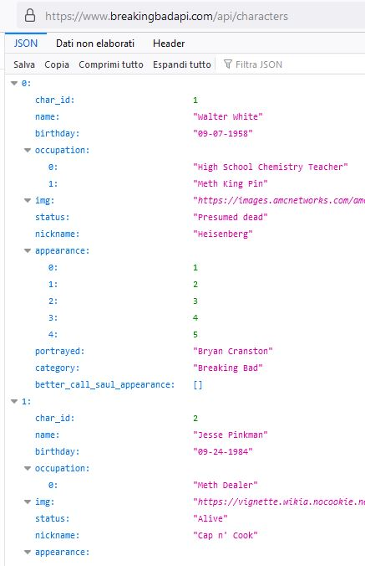

Descrizione del progetto
PRIMA API IMPLEMENTATA:
La prima API implementata (https://www.breakingbadapi.com/api) è senza autenticazione
Se eseguiamo una fetch con il seguente link: https://www.breakingbadapi.com/api/characters
ci verrà restituito un file JSON in cui sono presenti tanti oggetti quanti i personaggi di Breaking Bad con le relative informazioni →
che ho copiato in una variabile di nome Characters.
Una volta inserito il nome del personaggi ricerco il nome inserito all’interno di Characters e stampo nella pagina tutte le relative informazioni.
SECONDA API IMPLEMENTATA:
Stessa descrizione prima API.

Slide 8
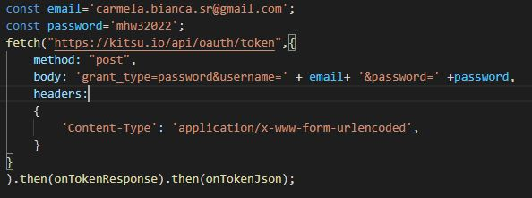
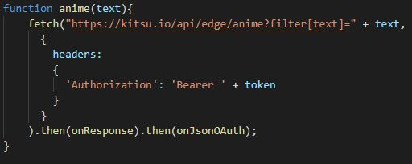
Descrizione del progetto
TERZA API IMPLEMENTATA:
Questa API richiede un’autenticazione OAuth2.
Per ricevere il token, infatti, è stato necessario registrarsi al relativo sito ‘Kitsu’.
Una volta ottenuto il token,tramite una fetch ricerco il titolo dell’anime inserito nella casella di testo nel file e lo stampo con lo stesso processo delle due API precedenti.

Slide 9
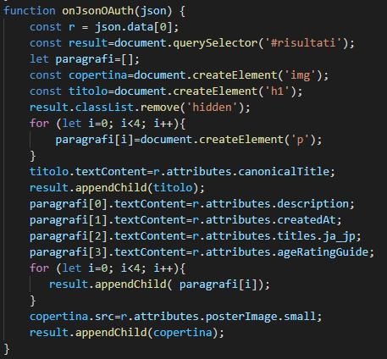
Descrizione del progetto

